Slide 1
Tecnologie Informatiche per il Web
Prof. Piero Fraternali
Progetto Traccia 5 - A.A. 2020/2021
Gabriel Raul Marini, Federico Morreale

Slide 2
The project in a nutshell
Il progetto consiste nella realizzazione di un portale di e-commerce simile alla soluzione commerciale offerta da AliExpress.
Gli articoli presenti sulla piattaforma sono offerti da uno o più fornitori caratterizzati da diverse politiche di spedizione e a cui è assegnata una valutazione sulla base dei feedback forniti dagli utenti.
Ogni utente deve essere in grado di consultare il catalogo prodotti e per ognuno di essi selezionare il fornitore da cui si desidera acquistare l’articolo per poi procedere all’ordine specifico per fornitore.

Slide 3
E/R Diagram

Slide 4
Modello relazionale

Slide 5
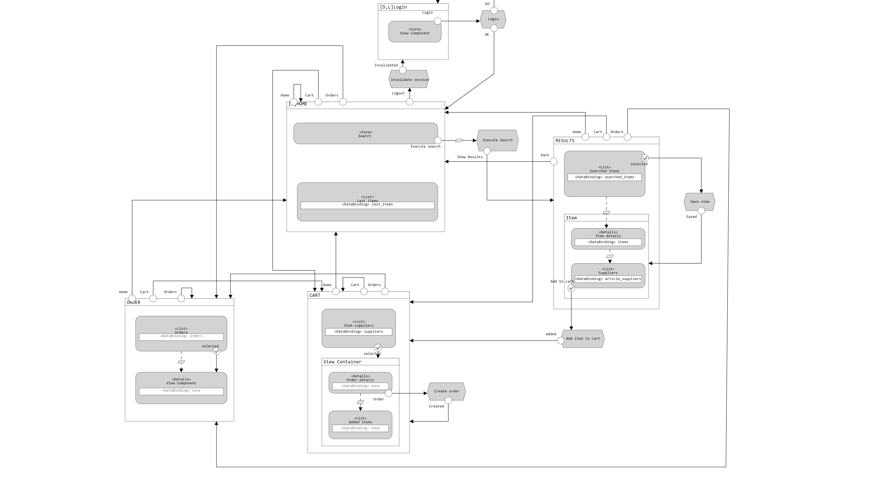
IFML

Slide 7
Componenti Model-Controller (1/2)
Module Objects (beans)
ArticleBean
OrderBean
SellerBean
SellerOfferBean
ShippingPolicyBean
ViewBean
UserBean
Utils
ConnectionHandler
GenericServlet
Pair
QueryExecutor
@Ignore
Controllers
CartController
HomeController
LoginController
OrderController
SaveArticleController
SearchController
Logout

Slide 8
Componenti Model-Controller (2/2)
Data Access Objects (DAO)
UserDAO
checkCredentials(usrn, pwd): Optional<UserBean>
ArticleDAO
findArticleById(id): Optional<ArticleBean>
findArticleByKeyword(keyword): List<ArticleBean>
findArticleByViews(userid): List<ArticleBean>
findLastArticles(limit): List<ArticleBean>
getArticePrice(sellerId, articleId): price
OrderDAO
findOrderById(orderId): Optional<OrderBean>
findOrders(userId): List<OrderBean>
createOrder(orderBean)
findArticlesByOrderId(orderId, sellerId): List<ArticleBean>
SellerDAO
getSellerFromId(id): Optional<SellerBean>
findSellersByArticleId(articleId): List<SellerBean>
SellerArticleDAO
findEntry(articleId, sellerId): Optional<SelleArticleEntity>
ShipmentPolicyDAO
findPolicyByQty(sellerId, qty): Optional<ShippingPolicyBean>
findPoliciesBySellerId(sellerId): List<ShippingPolicyBean>
ViewDAO
insertView(viewEntity)

Slide 9
Componenti Views
HTML
login.html
home.html
cart.html
results.html
orders.html
Fragments
navbar.html
article_details.html
search_bar.html
CSS
global.css
home.css
login.css
search-bar.css
navbar.css
orders.css
article-details.css

Slide 10
Sequence Diagrams
I sequence diagram che seguono dettagliano il flusso applicativo degli eventi core della web application.
Alcuni dettagli implementativi sono stati omessi in modo da fornire una visione consistente del flusso senza incorrere in descrizioni ripetitive o di poco interesse per lo scopo della presentazione.

Slide 11
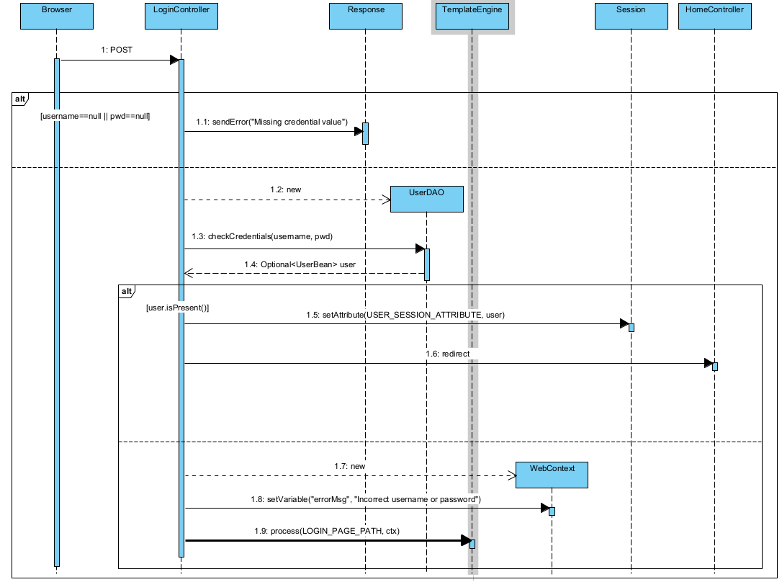
Login

Slide 12
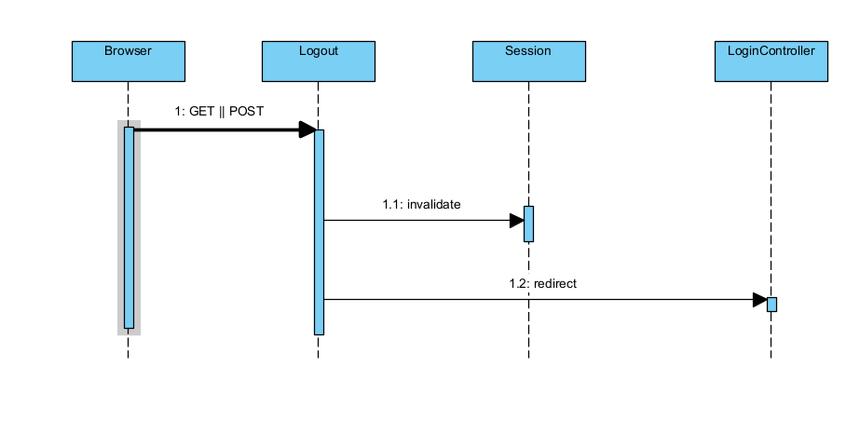
Logout

Slide 13
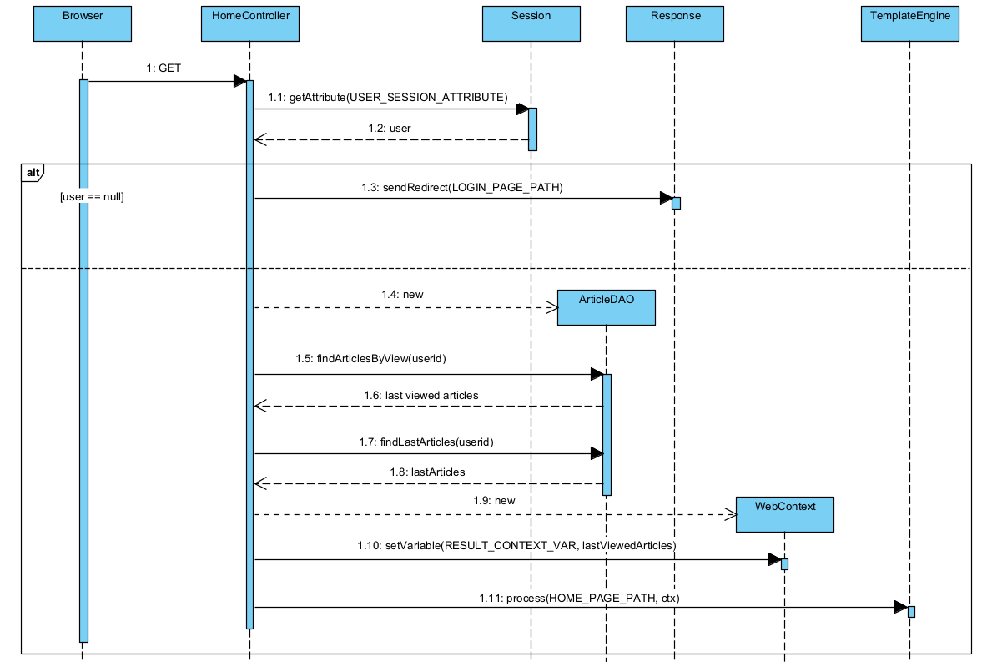
Home

Slide 14
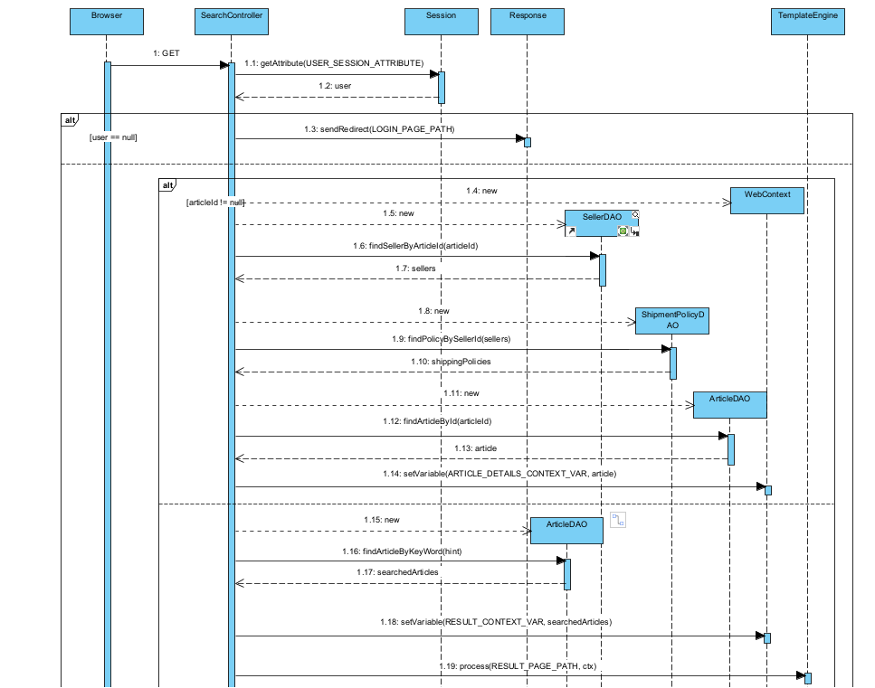
Search

Slide 15
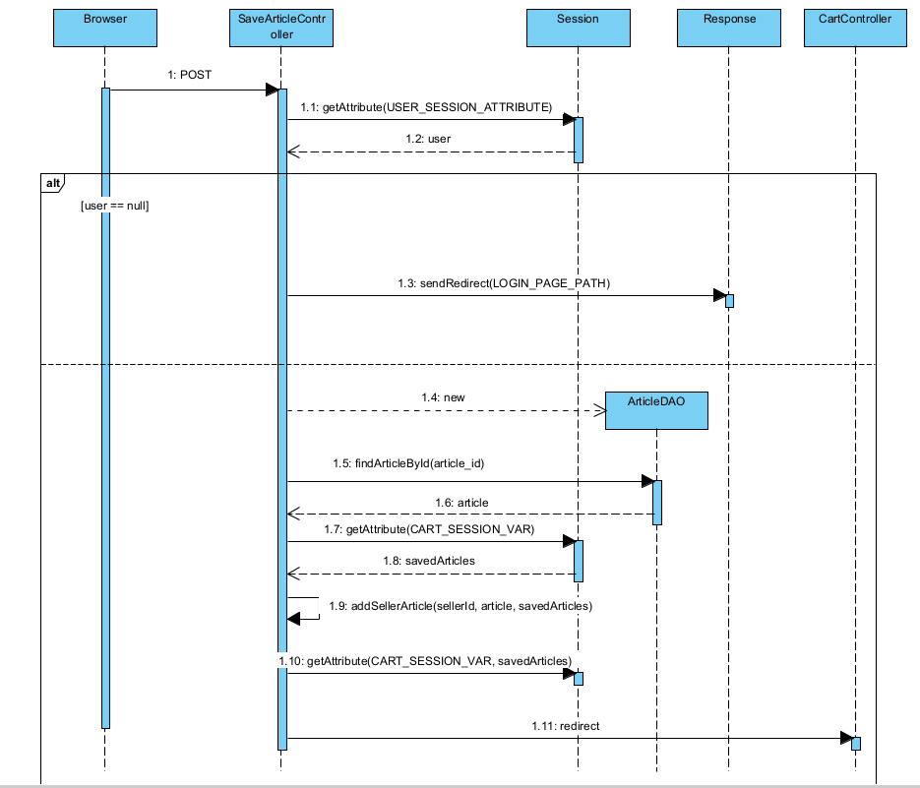
Save Article

Slide 16
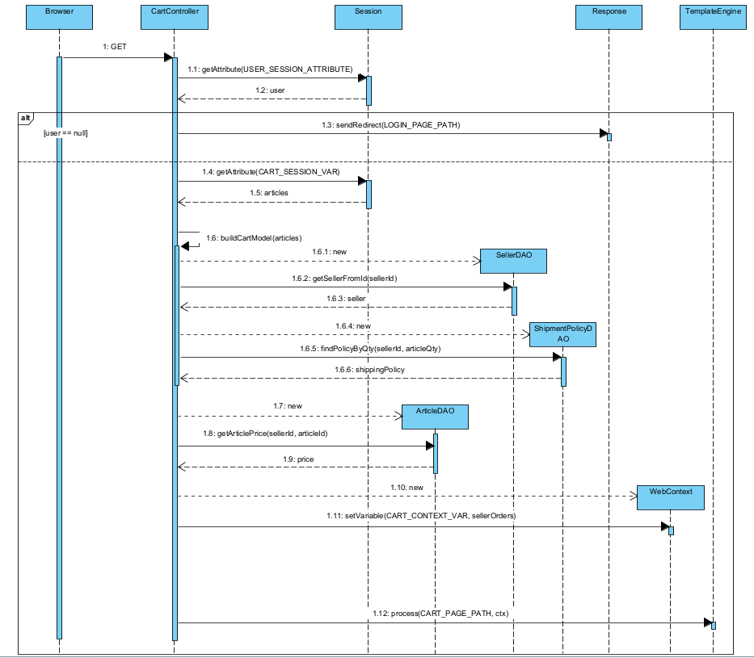
Cart

Slide 17
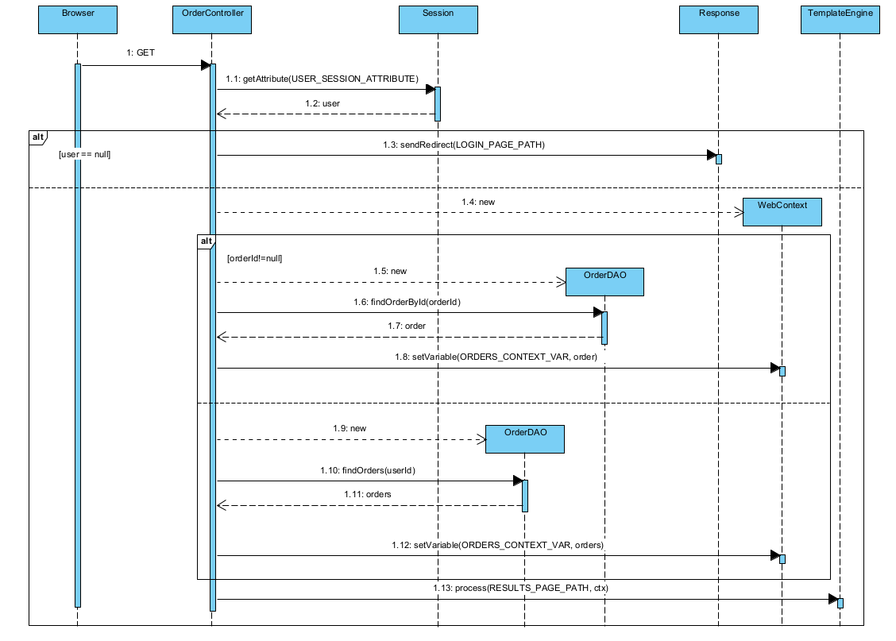
Get orders

Slide 18
Create order

Slide 19
Grazie per l’attenzione!
Gabriel Raul Marini
Federico Morreale

